Slide 1
Konzeption und Entwicklung einer browserbasierten Datenbank für das firmeninterne Chemikalienmanagement

Slide 2
Gliederung
1 Einleitung
1.1 Webservices
1.2 Relationale Datenbanken
1.3 HTML, PHP, CSS und Javascript
2 Anforderungen
3 Konzeption
3.1 Datenbank
3.2 Webinterface

Slide 3
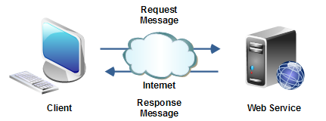
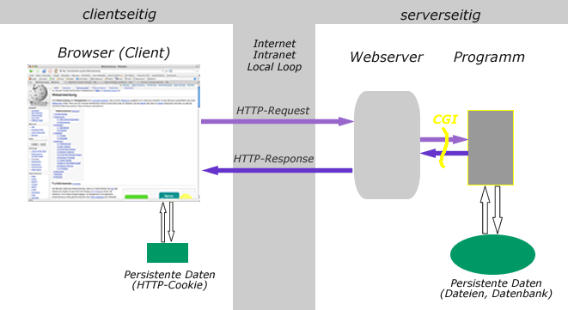
1 Einleitung 1.1 Webservices
Prinzip Webservices
Quelle: Jenkov.com
Prinzip Webanwendungen
Quelle: Wikipedia.org

Slide 4
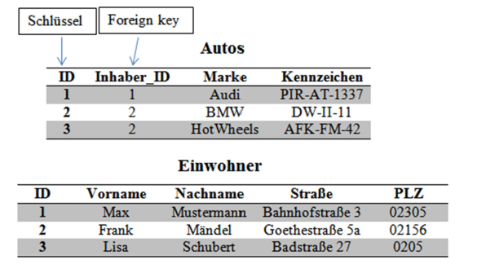
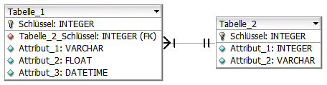
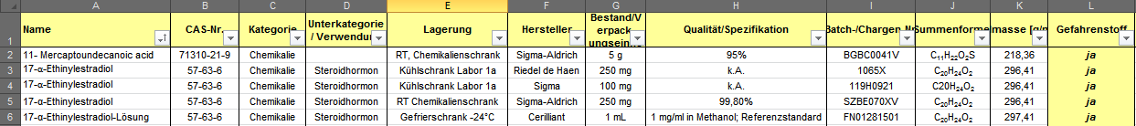
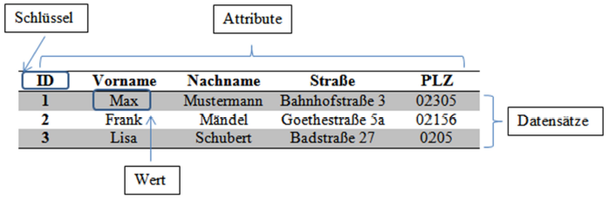
1.2 Relationale Datenbanken
Typische Darstellung von Datenbank-Strukturen
Aufbau eines Excel-Verzeichnisses
Aufbau relationaler Datenbanken

Slide 5
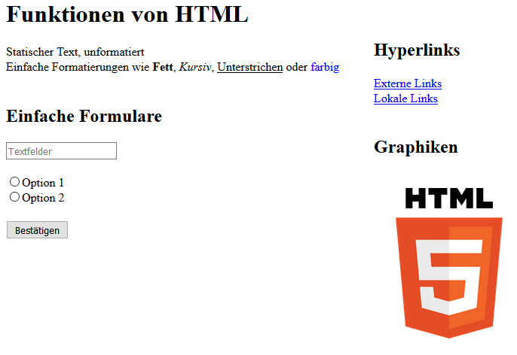
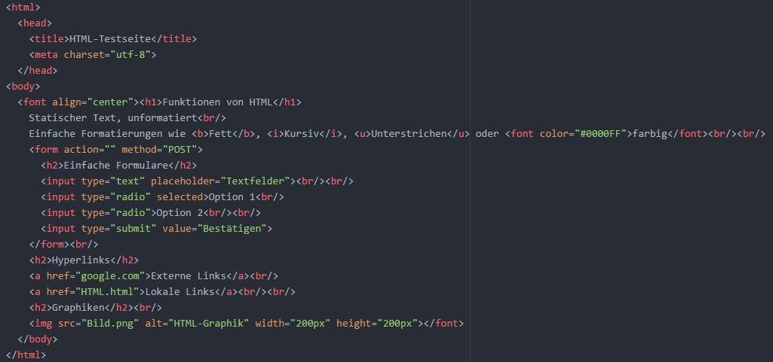
1.3 HTML
Hypertext Markup Language
HTML-Beispielcode

Slide 6
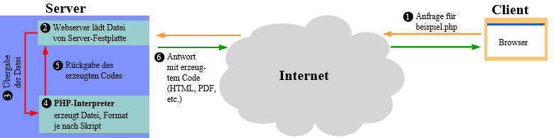
1.3 PHP
Hypertext Preprocessor
Datenverarbeitung
Dynamische Inhalte
Dynamisches Erzeugen von HTML-Dokumenten mit PHP

Slide 7
1.3 CSS und Javascript
Javascript
Skriptsprache
In HTML-Dokument integriert
Clientseitige Interaktivität
≠ Java
CSS
Cascading Style Sheets
Gestaltungsanweisungen

Slide 8
2 Anforderungen
Benutzerfreundliche Bedienung
Keine manuelle Eingabe von Befehlen
Bereitstellung von Grundfunktionen:
Einträge einfügen
Einträge bearbeiten
Einträge anzeigen und filtern
Im gesamten Netzwerk erreichbar
Passwortschutz

Slide 9
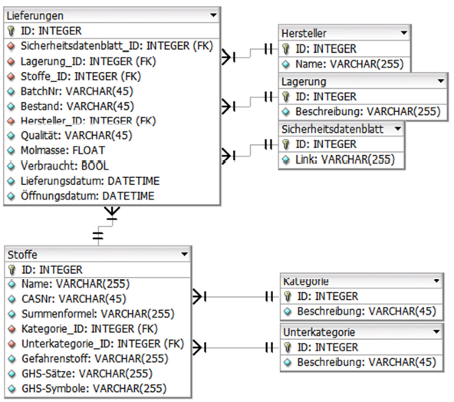
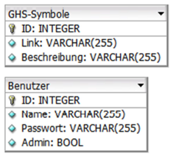
3 Implementierung 3.1 Datenbankstruktur

Slide 10
4 Ausblick
Vereinfachtes Eintragen von Ressourcen
Umstellung der Benutzerverwaltung auf firmeninterne Lösung
Erfassung der eintragenden Benutzer
Datenbankzugriffe per JS/Ajax
Anbindung an firmeninterne Datenbanken

Slide 11
Vielen Dank für ihre Aufmerksamkeit

Slide 12
Bildquellen
Wikipedia, Webanwendung, 21.11.16, https://de.wikipedia.org/wiki/Webanwendung#/media/File:Webanwendung_client_server_01.png
Jenkov.com, Web Service Message Formats, 21.11.16, http://tutorials.jenkov.com/images/web-services/web-service-message-formats-1.png

